Slide 1
GenResearch-Servidor
Memória, armazenamento, sincronização e desempenho em um serviço RAG
Sistemas Operacionais — AV2 — 2026.2 · Leticia Cavalcanti (individual)
Como memória, armazenamento, caches, filas e sincronização afetam desempenho, estabilidade e correção de uma aplicação de IA generativa/RAG?

Slide 2
Problema e recorte
RAG mobiliza arquivos grandes, memória virtual, cache de páginas, filas, caches e logs concorrentes
Foco: o que o SO faz, não a qualidade da resposta
Recorte: serviço próprio, vetores e geração simulados, corpus sintético (sem chave de API, sem pesos, reprodutível)
Configurações C1–C6 + Parte D (sincronização) + Parte E (memória virtual), 3 repetições cada
2 / 15

Slide 3
Ambiente
Item | Valor
SO | Debian 13 em contêiner (Docker Desktop, WSL2)
Kernel | 6.6.87.2-microsoft-standard-WSL2
CPU / RAM / swap | i5-10210U, 4 CPUs lógicas · 5,8 GiB · 1 GiB
GPU | nenhuma (somente CPU)
Pilha | Python 3.12 · numpy 2.1.3 · SQLite
Comandos: uname, lscpu, free, /proc/meminfo, lsblk, df, vmstat, iostat → results/env/
3 / 15

Slide 4
Arquitetura
2 produtores
BoundedBuffer
empty / full / mutex
N threads
trabalhadoras
SQLite → contexto
→ geração simulada
Embedding +
varredura do índice
(.npy: read | mmap)
Cache LRU/FIFO
+ mutex
Threads: carga mista (sleep, numpy e hashlib liberam o GIL)
Recursos compartilhados: fila, cache, log (mutex), conexões SQLite
4 / 15

Slide 5
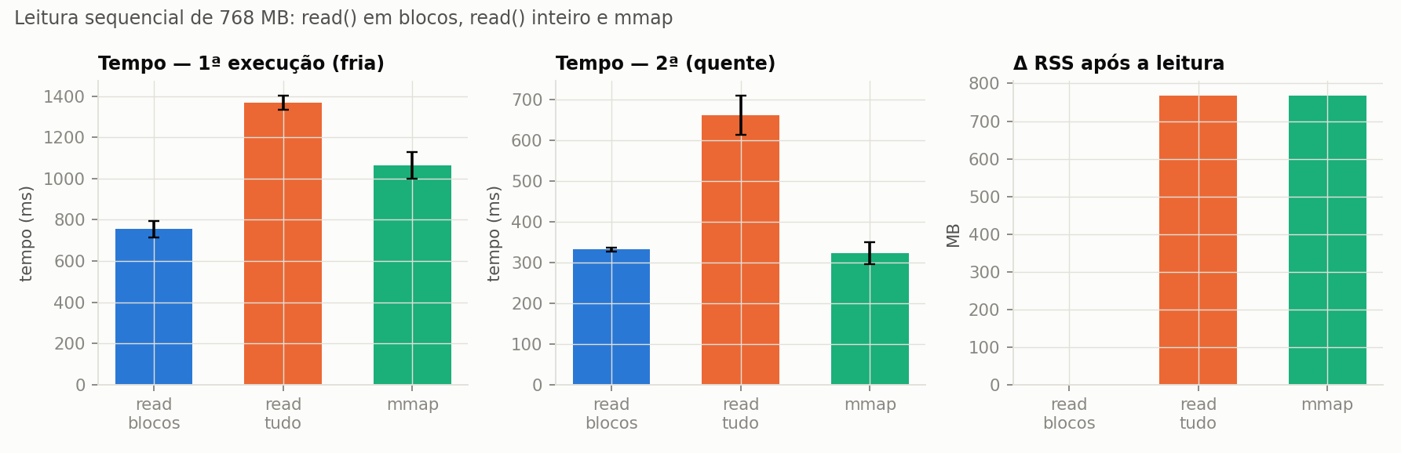
C1 × C2: read() × mmap (768 MB)
2ª execução 2–3× mais rápida, 0 MB lidos do disco → cache de páginas
read() do arquivo inteiro: +768 MB de RSS, 2× mais lento que ler em blocos
mmap: VSZ sobe na abertura, RSS só ao tocar; 6.146 faltas maiores (~125 KiB cada, readahead)
5 / 15

Slide 6
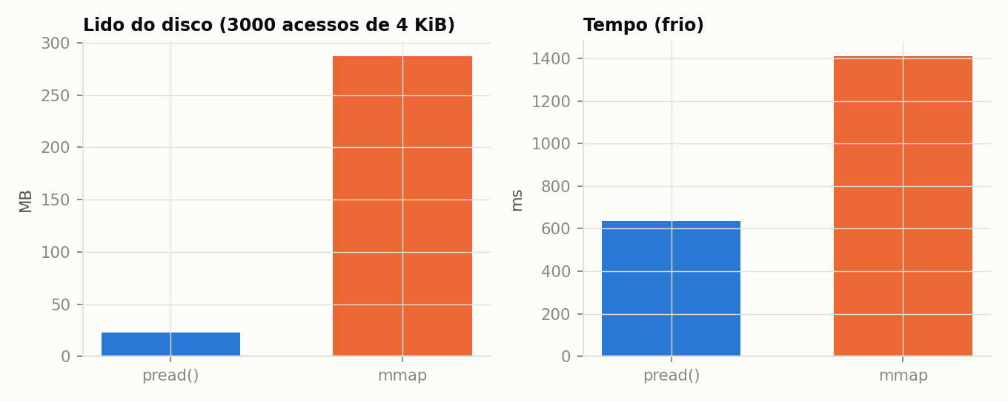
mmap em acesso aleatório frio
23 MB
lidos do disco por pread()
287 MB
lidos do disco por mmap
3.000 acessos de 4 KiB (≈ 12 MB úteis): mmap com 12× de amplificação e 2,2× mais lento
Cache quente: diferença pequena (12,8 × 17,6 ms)
→ mmap não é vantajoso para acesso esparso e frio
6 / 15

Slide 7
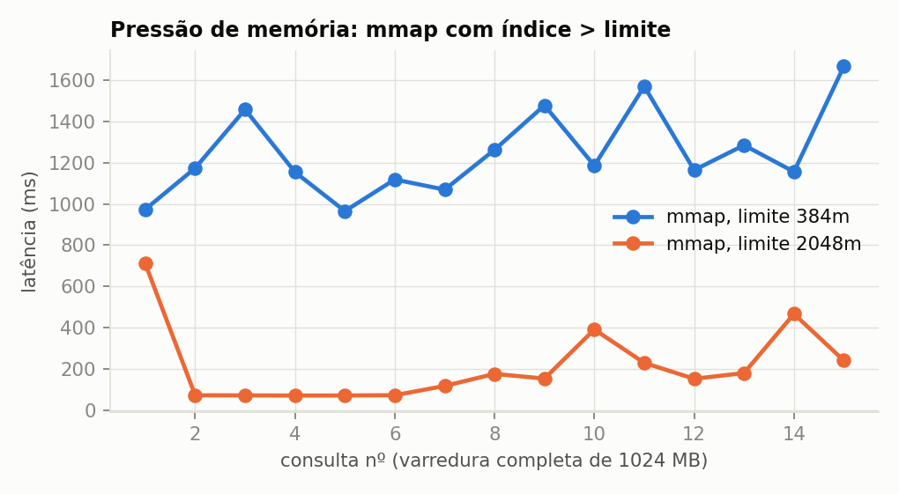
C5: índice maior que a memória
Índice de 1 GB, limite de 384 MB
read → OOM kill (exit 137) nas 3 repetições
mmap → sobrevive, mas com thrashing: ~125 mil faltas maiores, 15,3 GB lidos, consulta 13–17× mais lenta
Swap não foi exercitado (contêiner sem swap)
7 / 15

Slide 8
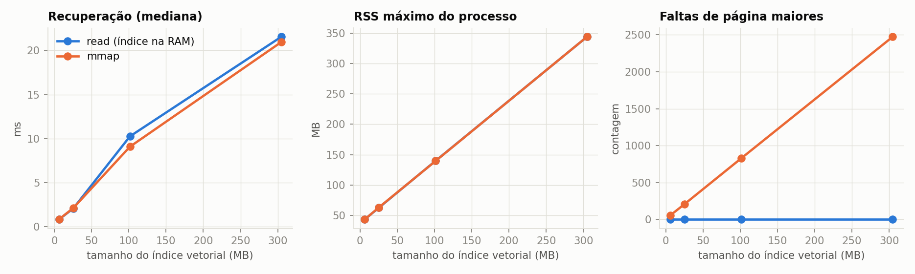
C5: crescimento do corpus e do contexto
Recuperação linear no índice (≈ 70 µs/MB); RSS ≈ índice + ~40 MB
read e mmap iguais em regime estacionário: muda quando o custo é pago
Contexto de 500 → 8.000 B: geração de 20 → ~110 ms
8 / 15

Slide 9
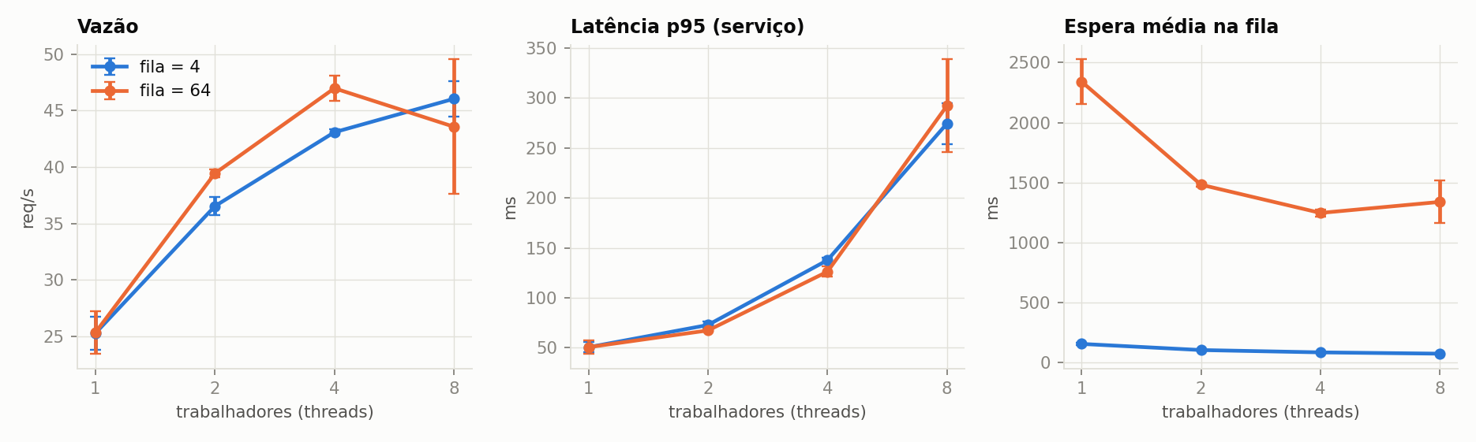
C3: concorrência e fila
4 workers: 1,7–1,85× a vazão · 8 workers: sem ganho, p95 ~5× pior
Fila 64: espera de 1,2–2,3 s (fila 4: ~0,1 s) → fila grande = latência, não vazão
0 perdas, 0 duplicatas, 0 violações de FIFO
9 / 15

Slide 10
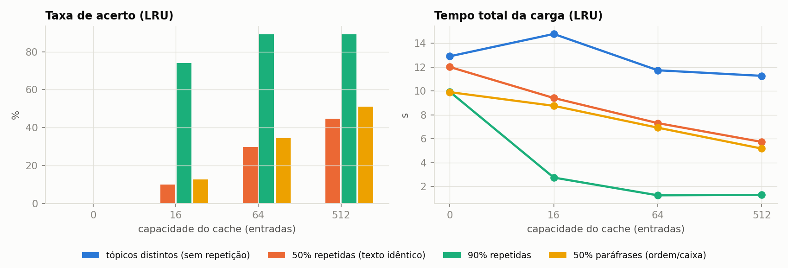
C4: cache compartilhado
90% de repetição: 89,2% de acerto, tempo 9,9 s → 1,25 s (≈ 8×)
Consultas distintas: 0% de acerto · LRU ≈ FIFO (repetição uniforme)
10 / 15

Slide 11
Sincronização e falha controlada
Demonstração | Sem proteção | Com proteção
Cache: atualizações perdidas | 86% | 0 (mutex ou lock por chave)
Cache: computações duplicadas | 22 | 0
Log: linhas corrompidas | 76% | 0 (mutex)
Deadlock A→B / B→A (subprocesso) | travou → kill após 3 s | ordenação de locks: 0,3 s · timeout + recuo: 0,6 s
Threads travadas em futex_wait_queue · lock por chave: −18% de tempo vs. mutex global
Janelas de corrida ampliadas de propósito (sleep(0)): injeção de falha controlada
11 / 15

Slide 12
C6: falhas controladas
Cenário | Resultado
Índice ausente | 40 erros tratados, 80 retentativas, processo estável
Índice volta em 0,6 s | 120/120 concluídas com retentativas
Fila cheia | rejeita: 112 de 120 descartadas · bloqueia: 120 ok em 4 s
Serviço externo 30% falho | 34% de erro → 0,8% com 3 retentativas (+88% de tempo)
Limite de memória | OOM kill do read (exit 137)
12 / 15

Slide 13
Relação com IA generativa
Carregar embeddings/checkpoints: read() = memória anônima; mmap = paginação sob demanda (e thrashing se não cabe)
1ª carga fria ≫ próximas (cache de páginas)
Força bruta O(N) → índices aproximados; contexto = custo e qualidade
Filas limitadas = backpressure; caches de resposta só pagam com repetição
13 / 15

Slide 14
Limitações
Contêiner sobre WSL2: "frio" = frio no cache da VM · 2 núcleos físicos, com ruído
Geração e embeddings simulados → não generaliza para GPUs, modelos grandes ou ambiente distribuído
Corrida com injeção de falha (janelas ampliadas) · swap e starvation não testados
Causa total da saturação com mais de 2 workers não isolada (OpenBLAS explica ~10–15%)
14 / 15

Slide 15
Obrigada
Repositório, relatório, dados, logs e instruções em README.md
Reprodução: python scripts/run_all.py

